Slide 1
2. FUNGSI

Slide 2






1.1 Fungsi dan Grafik
Definisi : Fungsi dari R (bilangan real) ke R adalah suatu aturan yang
mengaitkan (memadankan) setiap dengan tepat satu
Notasi :
f : R ⎯→ R
x disebut peubah bebas, y peubah tak bebas
Contoh
1.
2.
3.

Slide 3
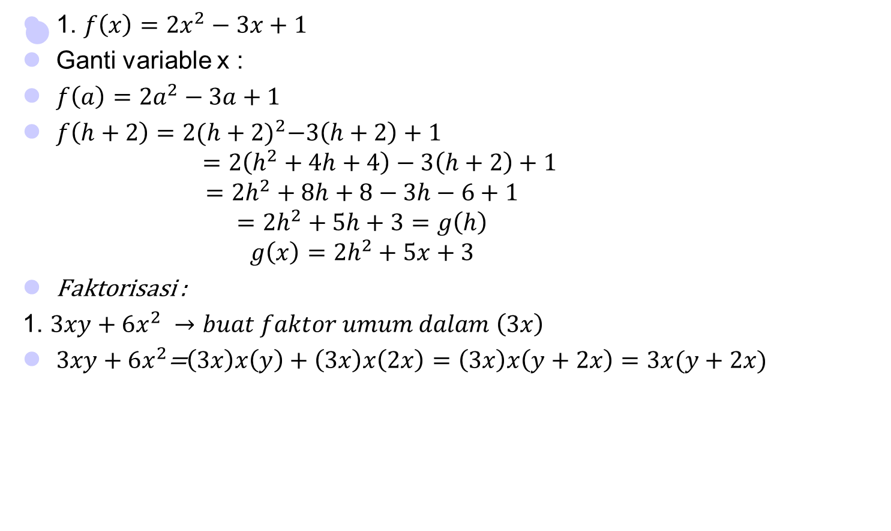
Contoh latihan :
Mat1

Slide 4
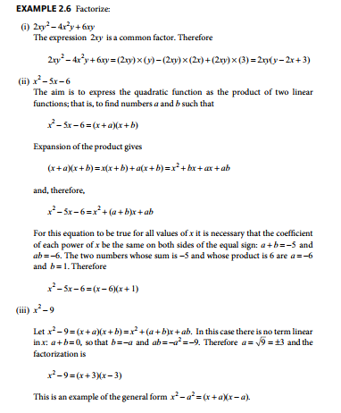
Contoh :
Mat1

Slide 5
R
R
R
R
f
f
f suatu fungsi
f bukan fungsi

Slide 6




Domain / daerah asal dari f(x), notasi Df , yaitu
Daerah nilai / Range dari f(x) , notasi Rf , yaitu
R
R
f

Slide 7








Contoh Tentukan daerah asal dan daerah nilai dari
1.
2.
Jawab :
1. Karena fungsi f(x) selalu terdefinisi untuk setiap x maka
2.
Karena

Slide 8
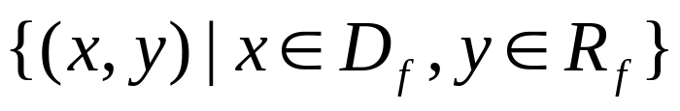

Grafik Fungsi
Misal y = f(x), himpunan titik
disebut grafik fungsi f
Grafik fungsi sederhana
a. Fungsi linear
Grafik berupa garis lurus
Cara menggambar : tentukan titik
potong dgn sumbu x dan sumbu y

Slide 9
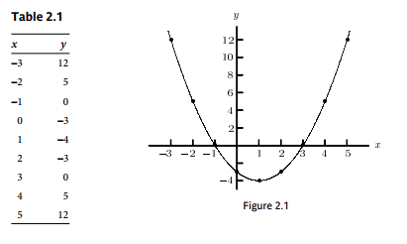

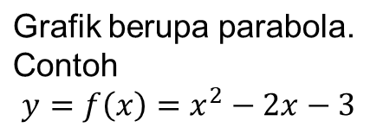
y=x+1
Contoh
a. Gambarkan grafik y =f(x)= x + 1
1
Titik potong dgn sumbu x
y = 0
x = -1
(-1,0)
-1
Titik potong dgn sumbu y
x = 0
y=1
(0,1)
b. Fungsi Kuadrat

Slide 10
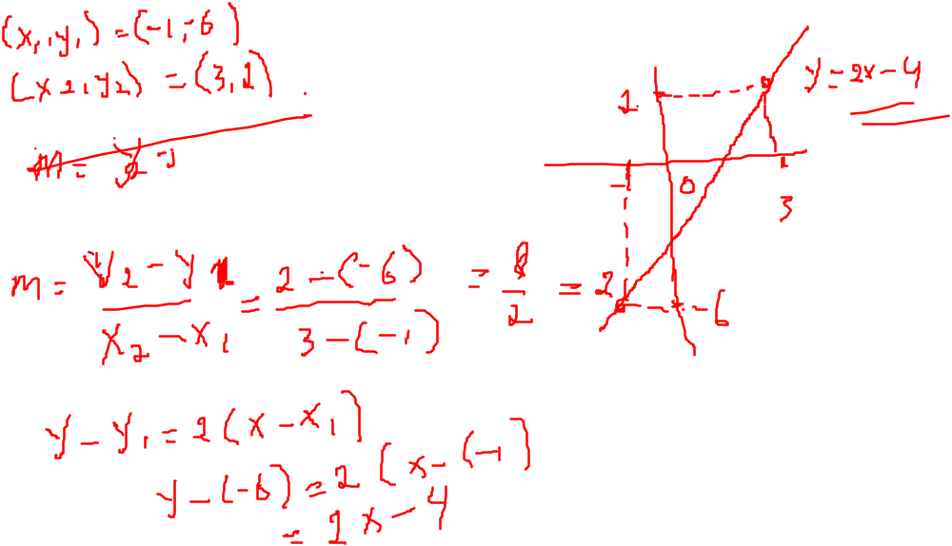
Dik :
Mat1

Slide 11
Menggambar Grafik Fungsi dengan Pergeseran
Jika diketahui grafik fungsi y = f(x), maka :
Grafik y=f(x-h)+k diperoleh dengan cara menggeser grafik y = f(x)
(i) sejauh h satuan ke kanan jika h positif dan k satuan ke atas jika k
positif
(ii) sejauh h satuan ke kiri jika h negatif dan k satuan ke bawah jika k negatif.

Slide 12


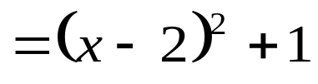
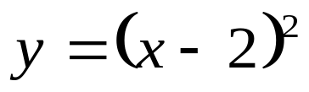
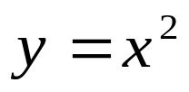
Contoh Pergeseran
1. Gambarkan grafik fungsi
y
=
x
2
4
y
=
(
x
−
2
)
2
→
digeser sejauh
2
2 ke kanan

Slide 13
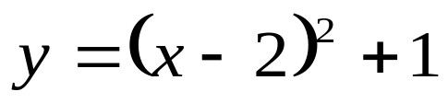
Kemudian
digeser sejauh 1 ke atas
maka akan terbentuk
y
=
(
x
−
2
)
2
+
1
4
y
=
(
x
−
2
)
2
2

Slide 14
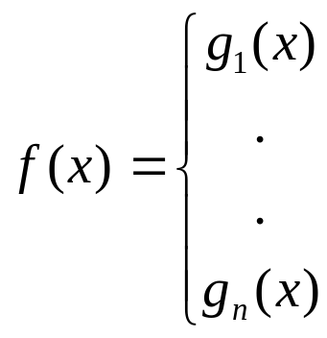
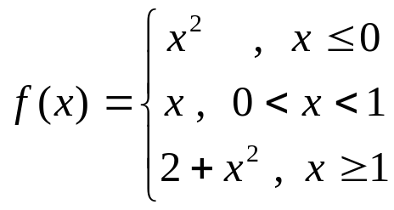
c. Fungsi Banyak Aturan
Bentuk umum
Contoh Gambarkan grafik

Slide 15


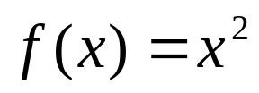

3
º
1
Untuk x 0
Untuk 0<x<1
Untuk x 1
f(x)=x
Grafik: parabola
Grafik:garis lurus
Grafik: parabola

Slide 16
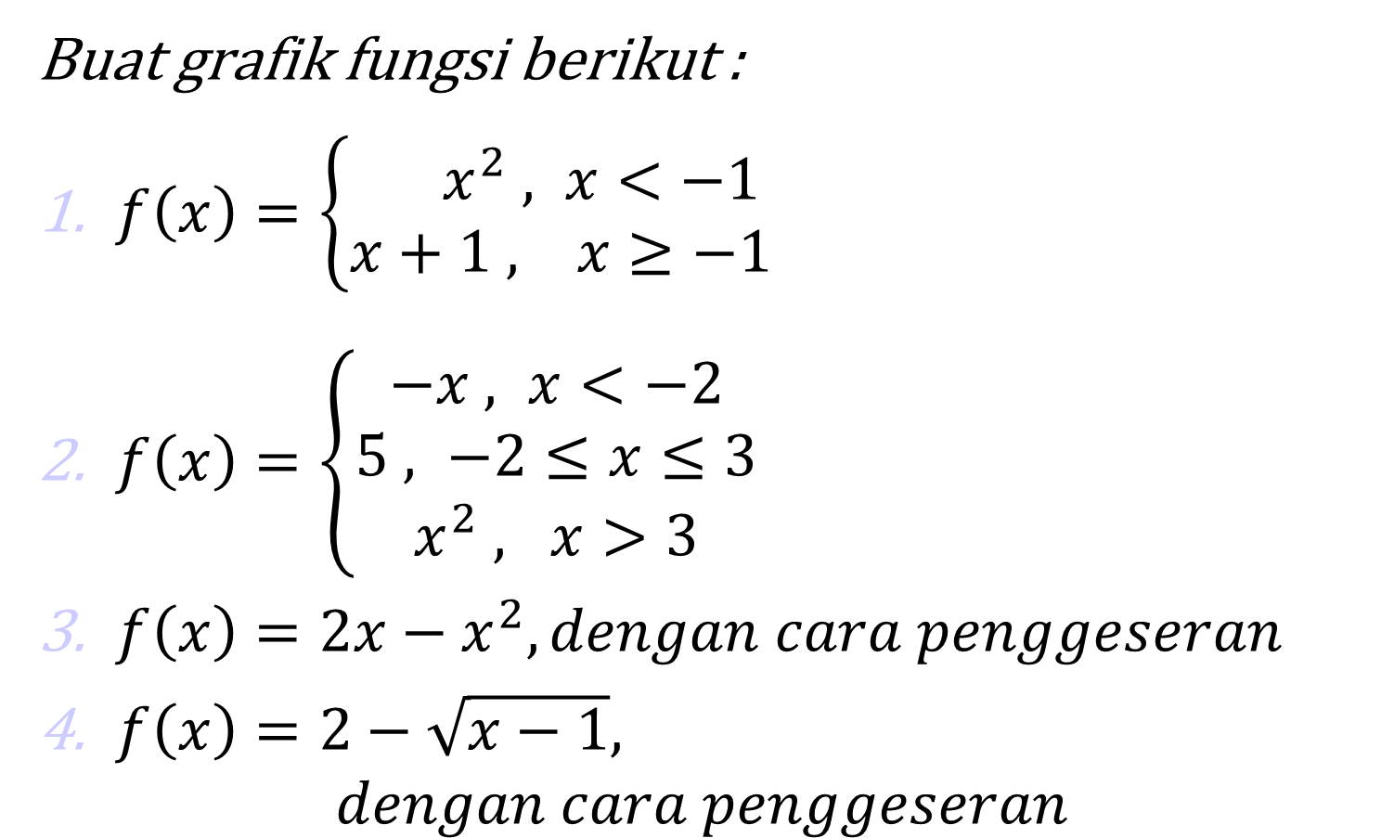
Soal latihan :
Mat1

Slide 17
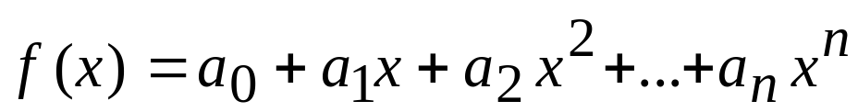
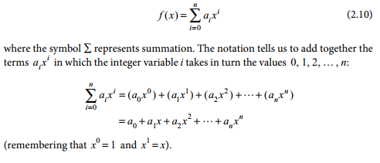
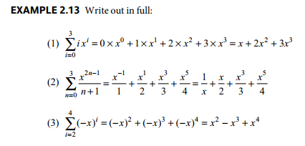
2.2 Jenis-jenis Fungsi
1. Fungsi polinom (suku banyak)
Fungsi suku banyak terdefinisi dimana-mana(R)

Slide 18
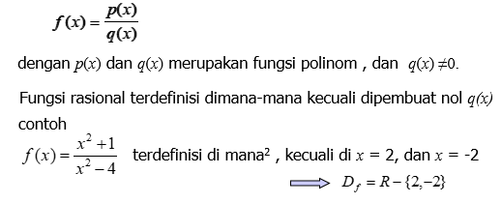
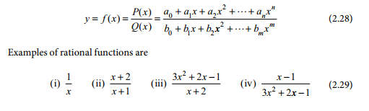
2. Fungsi Rasional
Mat1

Slide 19
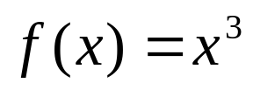
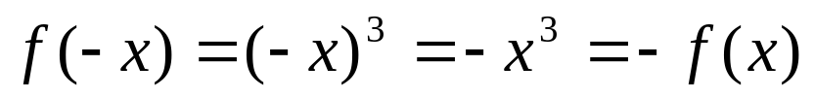

3. Fungsi genap dan fungsi ganjil
Definisi : Fungsi f disebut fungsi ganjil jika f(-x) = - f(x)
Grafik fungsi ganjil simetri terhadap titik asal
contoh
ganjil karena
Fungsi f disebut fungsi genap jika f(-x) = f(x)
Grafik fungsi genap simetri terhadap sumbu y
contoh
genap karena

Slide 20
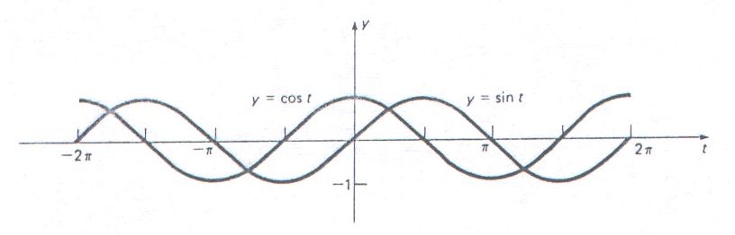
4. Fungsi periodik
Fungsi f(x) disebut periodik dengan perioda p jika f(x+p) = f(x).
Contoh
f(x) = sinx fungsi periodik dengan perioda 2п karena
f(x+2п) = sin(x+2п) = sinx cos(2п) + cosx sin2п)
= sinx = f(x)

Slide 21

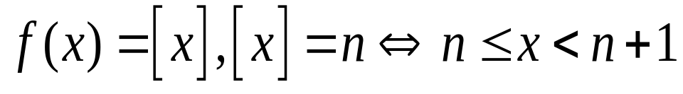
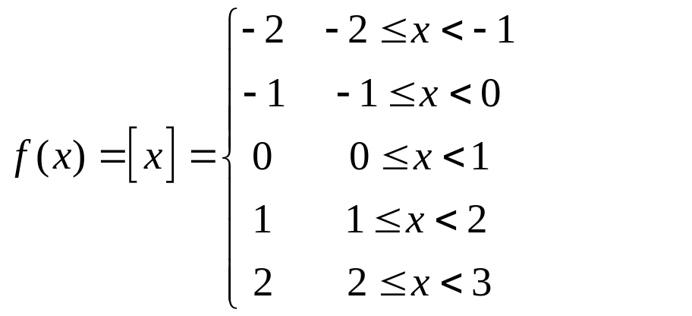
5.Fungsi Khusus
a. Fungsi Bilangan Bulat Terbesar (Fungsi Tangga)
yaitu bilangan bulat terbesar yang lebih kecil atau sama dengan x.
Notasi lain :
Contoh :
||5,9|| = 5
, ||-2,6|| = -3
,||-0,9|| = -1
      , ||1||=1
Cara Menggambar fungsi
Untuk memproleh gambaran, ambilah beberapa nilai n tertentu dari definisi bilangan bulat terbesar maka diperoleh

Slide 22
Gambar Grafik Fungsi Tangga
Mat1

Slide 23
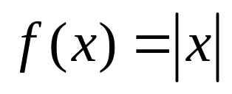
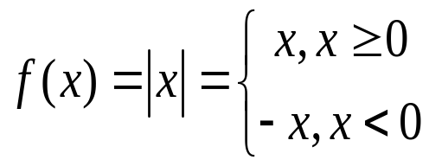
b.Fungsi Nilai Mutlak
Definisi Nilai Mutlak
Grafik Nilai Mutlak
Mat1

Slide 24
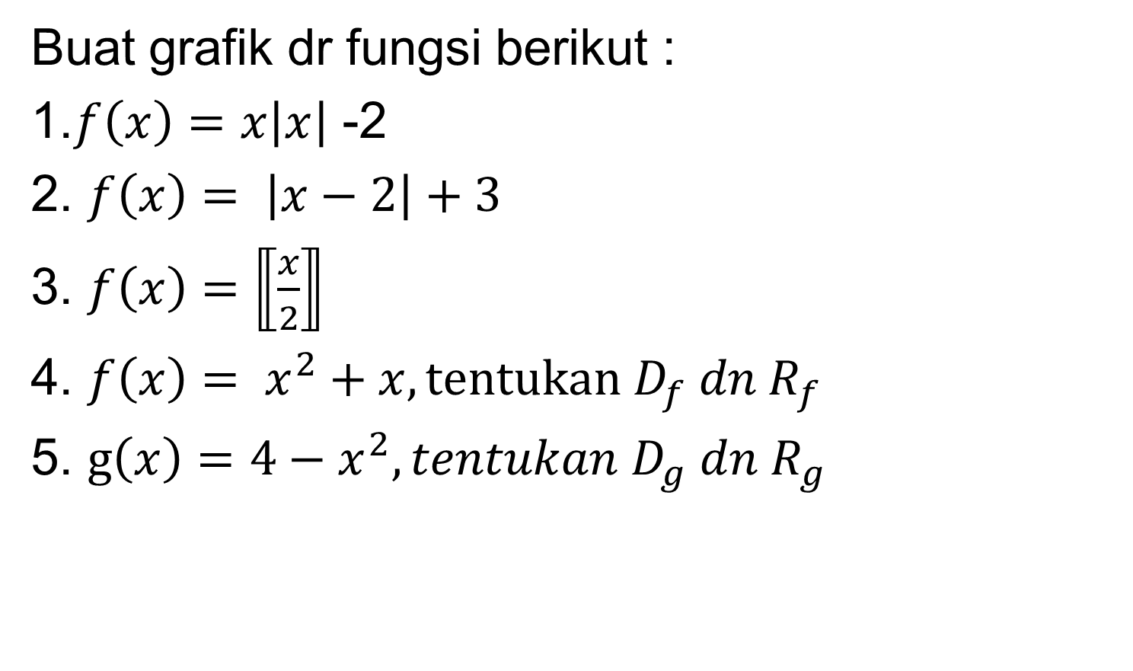
Soal latihan :
Mat1

Slide 25
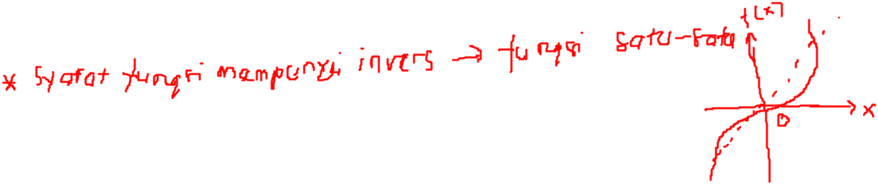
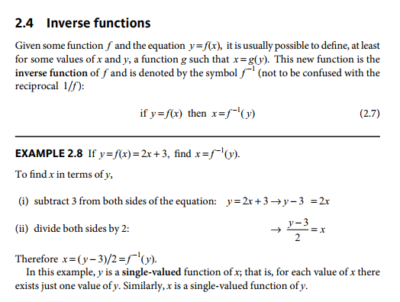
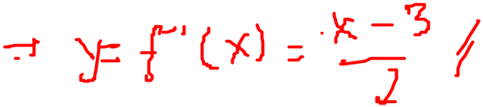
6. Fungsi Invers
Mat1

Slide 26
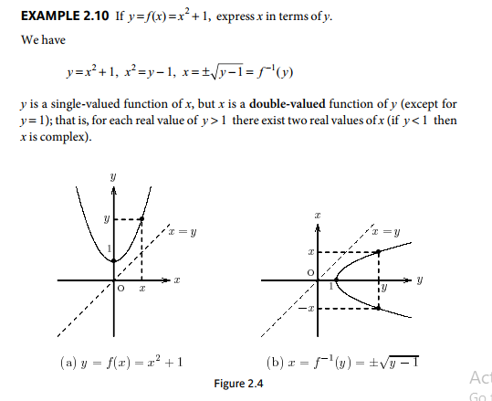
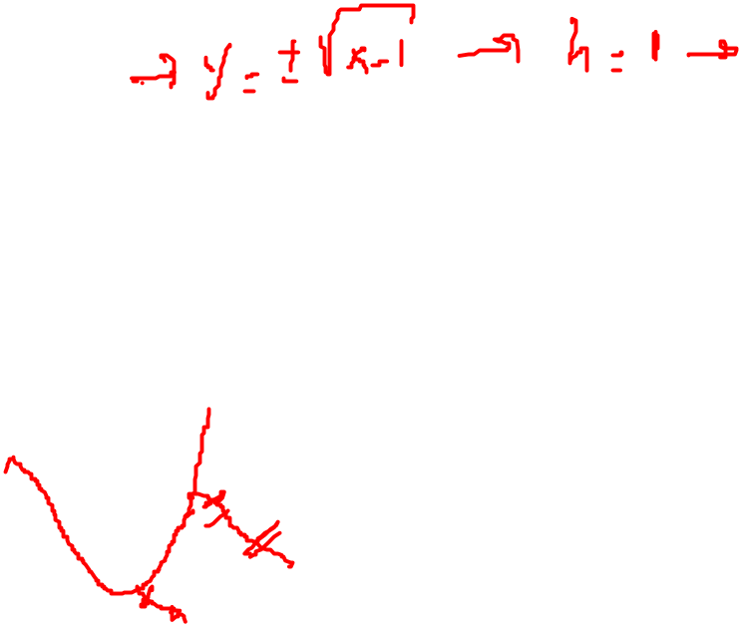
Mat1

Slide 27
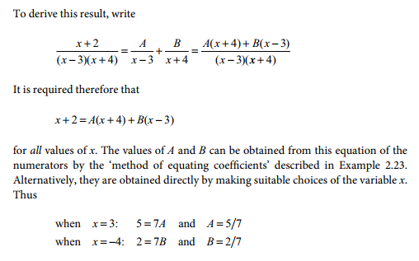
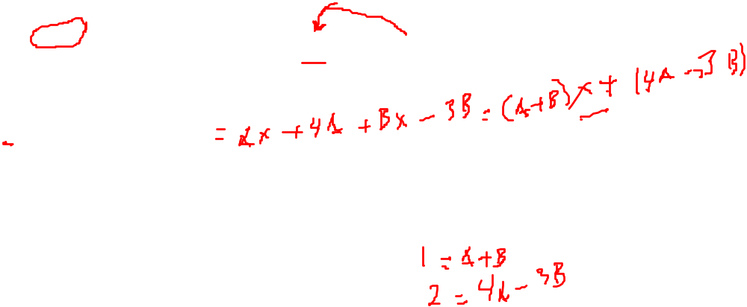
7. Fungsi Parsial hal 52-53
Mat1

Slide 28
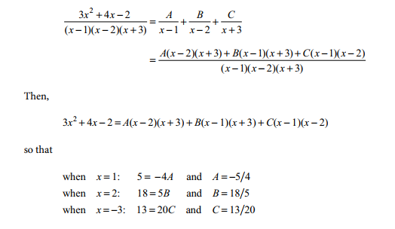

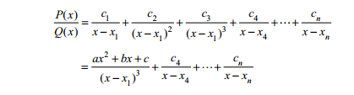
Mat1

Slide 29
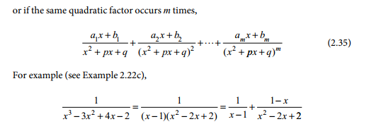
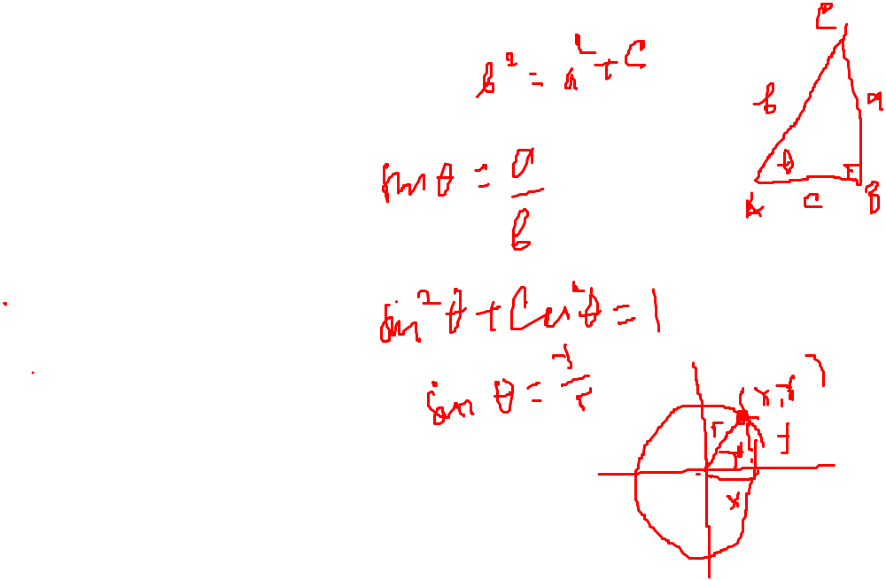
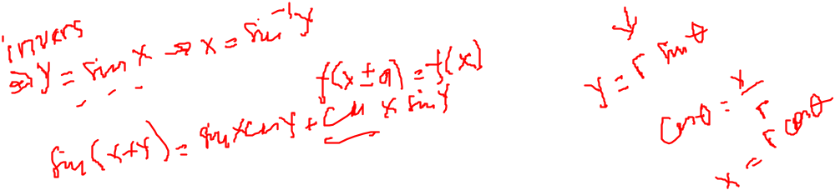
8. Fungsi Transeden
8.1 Fungsi Trigonometri
8.2 Fungsi Invers Trigonometri
Mat1

Slide 30
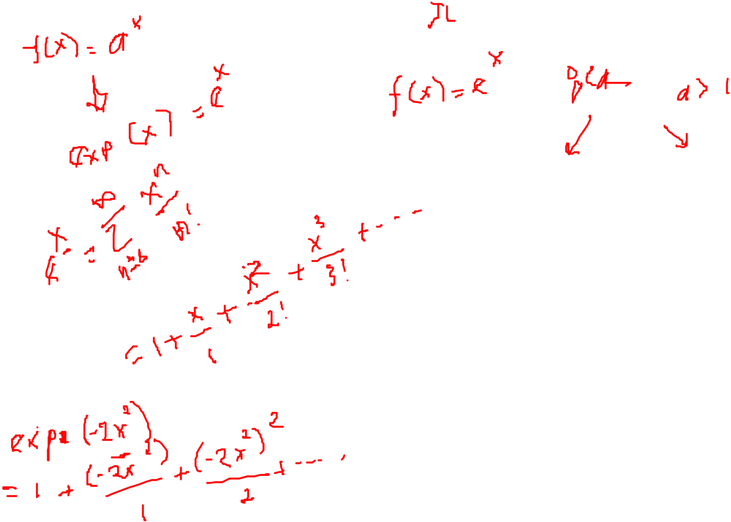
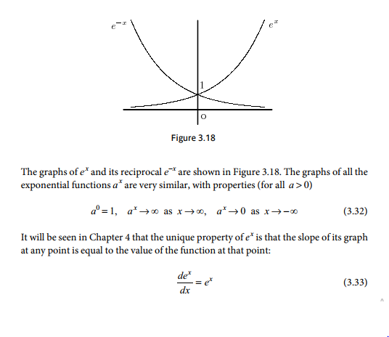
9. Fungsi Eksponensial
Mat1

Slide 31
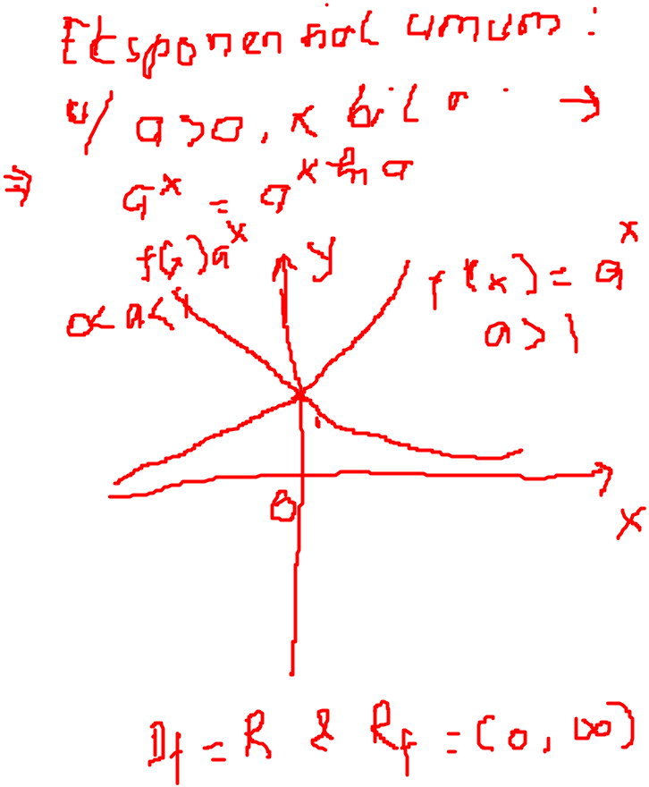
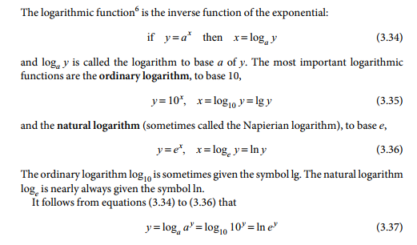
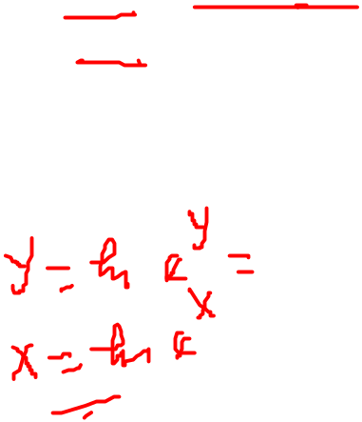
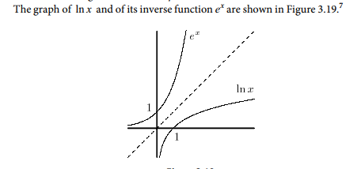
Fungsi Logaritma
Mat1

Slide 32
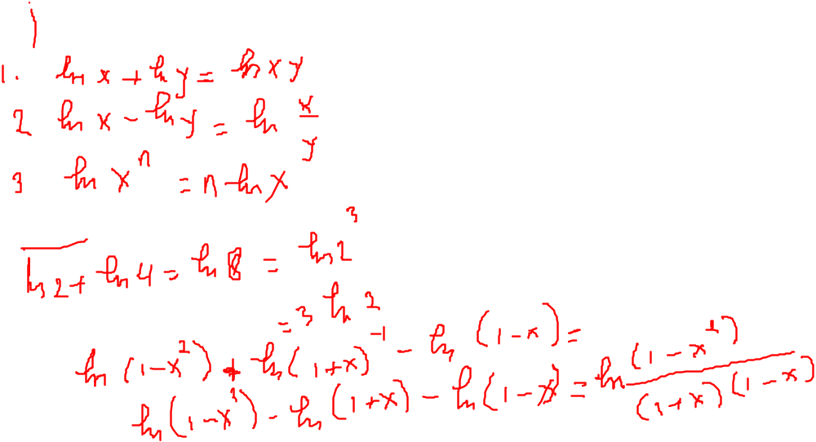
Mat1

Slide 33
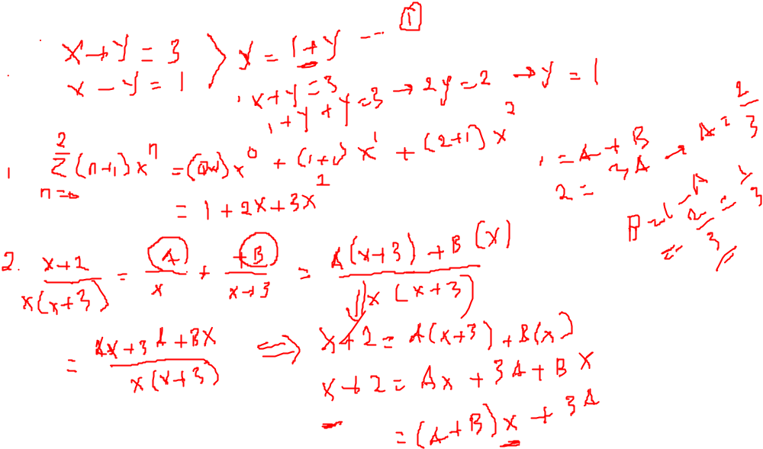

Mat1

Slide 34
Soal latihan :
1.
Mat1

